Slide 1

Présentation ITIL
Florian Alvarez - 2020

Slide 2
Sommaire
Définition
But recherché
Concepts de base
  Principes organisationnels
  Schémas
Certifications
Florian Alvarez - 2020

Slide 3
Définition
Information Technology Infrastructure Library
Recueil de pratiques de gestion de services informatiques
Officiellement publiés sous forme de livres
Existe depuis les années 80
Florian Alvarez - 2020

Slide 4
Buts recherchés
Satisfaction client améliorée
Réduction des coûts
Meilleure communication entre les acteurs des DSI et les clients
Amélioration de la productivité et réutilisation de l'expérience
Florian Alvarez - 2020

Slide 5
Concepts de base
Principes organisationnels
1 : Considérer l’utilisateur comme un client
2 : Positionner la DSI comme un prestataire de services
3 : Optimiser la qualité et les coûts des services informatiques
Etc.
Florian Alvarez - 2020

Slide 6
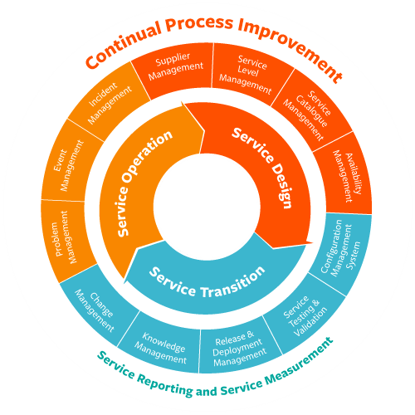
Concepts de base
Schémas
Florian Alvarez - 2020

Slide 7
Certifications
Sites proposant des formations ITIL
Obtention d’une certification possible
Florian Alvarez - 2020

Slide 8

Conclusion
Florian Alvarez - 2020

